Slide 1

ĐỀ BÀI:
Clustering
SVTH: Nguyễn Thành Đạt
Lớp : Kỹ Thuật Điện Tử - Tin Học Công Nghiệp
MSSV: 211440519
Khoá : 62

Slide 2

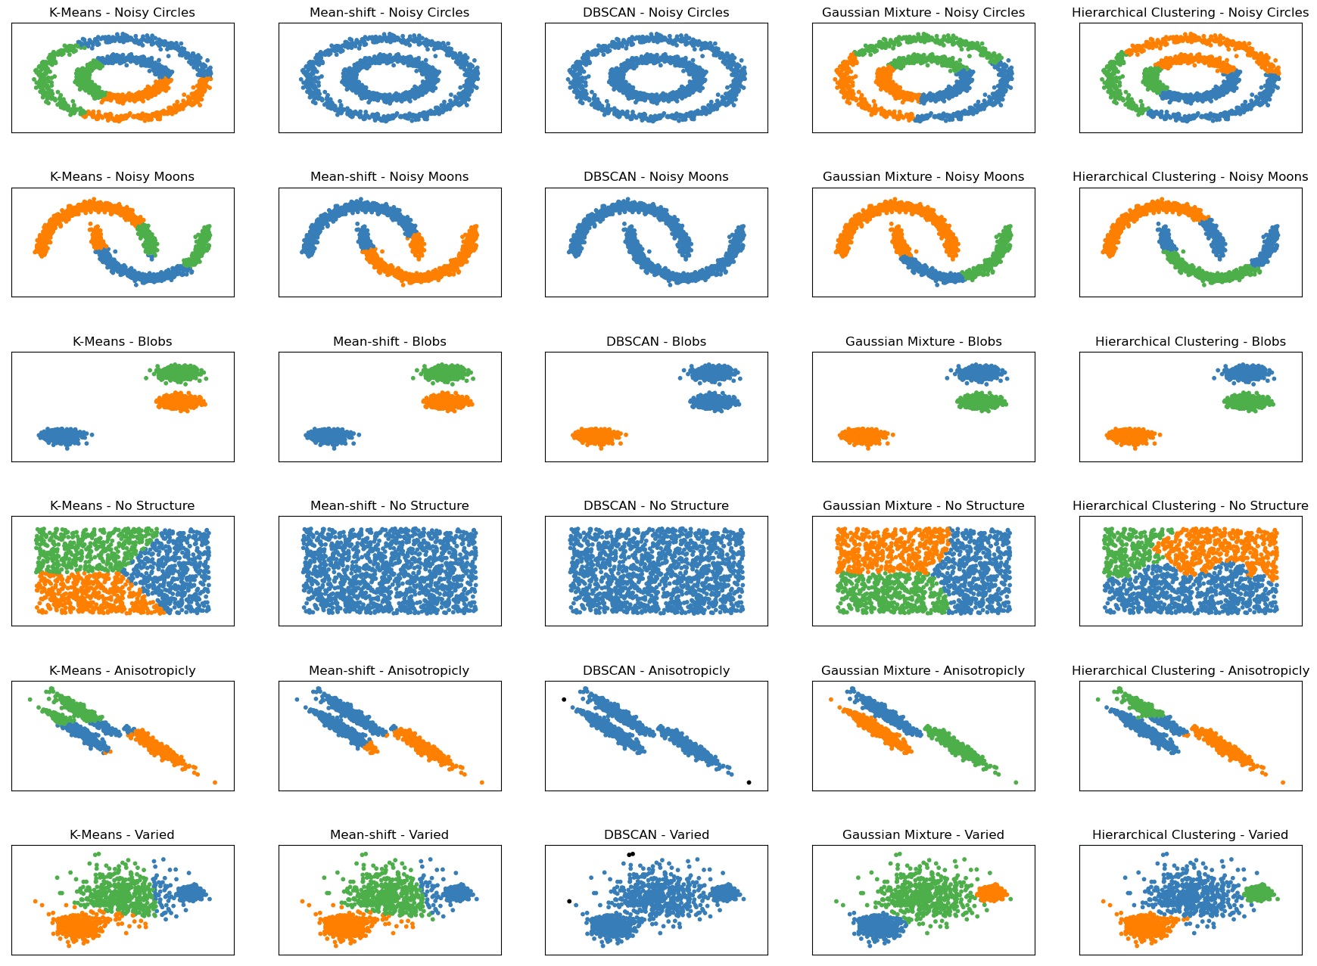
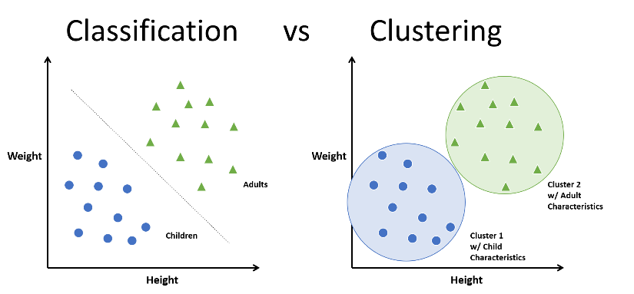
I. Clustering là gì
- Clustering là kỹ thuật nhóm dữ liệu không gán nhãn dựa vào đặc điểm tương đồng; phổ biến trong marketing, y học, sinh học, xử lý ảnh, phân nhóm khách hàng, tách nền ảnh, phát hiện bất thường.
- Các ứng dụng nổi bật: phân khúc khách hàng, tổ chức thư viện, phân vùng địa chấn, phân tích cấu trúc xã hội.

Slide 3
II. Các phương pháp Clustering
- Partition-based: Phân chia dữ liệu thành K cụm, đại diện là centroid (ví dụ: K-Means).
- Hierarchical: Xây dựng cây phân cấp (dendrogram), nhóm/tách dần các cụm (Agglomerative/Divisive).
- Density-based: Nhóm điểm dày đặc lân cận, xử lý tốt nhiễu (VD: DBSCAN, OPTICS).
- Grid-based: Phân chia không gian mẫu thành lưới rồi nhóm các vùng lân cận.
- Model-based/Fuzzy: Dựa trên mô hình xác suất, hoặc cho phép điểm dữ liệu thuộc nhiều cụm (VD: Fuzzy C-means, Gaussian Mixture Model).

Slide 4
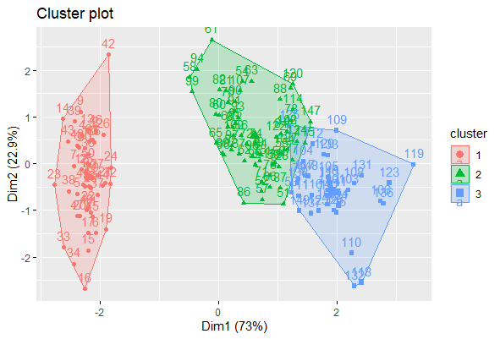
III. Các tiêu chí đánh giá chất lượng phân cụm
- Silhouette coefficient: Đo mức độ đồng nhất từng điểm dữ liệu với các cụm.
- Davies-Bouldin index, Dunn Index: Đánh giá cấu trúc cụm tổng thể (càng thấp càng tốt).
- Visualization: Trực quan 2D/3D để kiểm tra sự tách biệt giữa các cụm.

Slide 5
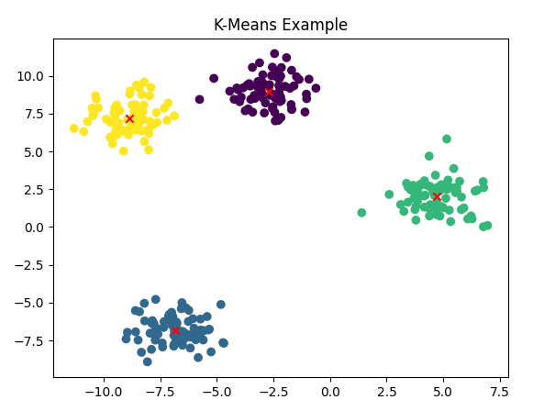

IV. Mô tả các thuật toán nổi bật
1.K-Means
Đầu vào: số lượng cụm $K$
Quy trình: Khởi tạo K centroid; phân cụm dữ liệu; cập nhật centroid liên tục đến khi hội tụ.
Điểm mạnh: Đơn giản, nhanh, phù hợp dữ liệu lớn.
Điểm yếu: Nhạy cảm với outlier, cần chọn K trước, chỉ tạo cụm hình cầu.
from sklearn.datasets import make_blobs
from sklearn.cluster import KMeans
import matplotlib.pyplot as plt
X, _ = make_blobs(n_samples=300, centers=4, random_state=42)
model = KMeans(n_clusters=4)
labels = model.fit_predict(X)
plt.scatter(X[:,0], X[:,1], c=labels)
plt.scatter(model.cluster_centers_[:,0], model.cluster_centers_[:,1], c='red', marker='x')
plt.title("K-Means Example")
plt.show()

Slide 6
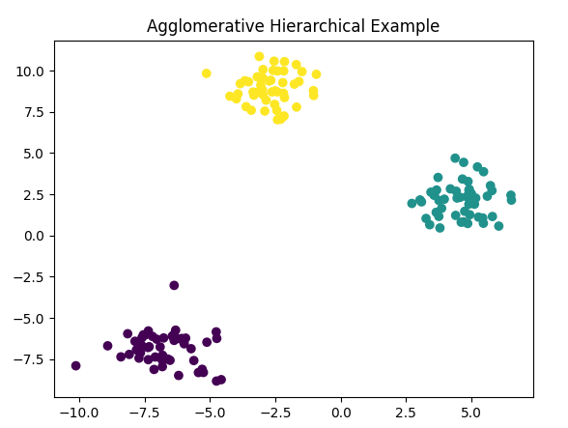
IV. Mô tả các thuật toán nổi bật
2. Hierarchical Clustering
Không cần chọn số cụm trước.
Agglomerative: gom cụm từ cá thể -> lớn dần; Divisive: phân chia từ tập lớn -> nhỏ dần.
Có thể dùng các loại khoảng cách: single-link, complete-link, average-link.
Đầu ra là cây dendrogram phân cấp.
from sklearn.datasets import make_blobs
from sklearn.cluster import AgglomerativeClustering
import matplotlib.pyplot as plt
# Tạo dữ liệu mẫu (nếu chưa có X)
X, _ = make_blobs(n_samples=150, centers=3, random_state=42)
model = AgglomerativeClustering(n_clusters=3, linkage='ward')
labels = model.fit_predict(X)
plt.scatter(X[:,0], X[:,1], c=labels, cmap='viridis')
plt.title("Agglomerative Hierarchical Example")
plt.show()

Slide 7
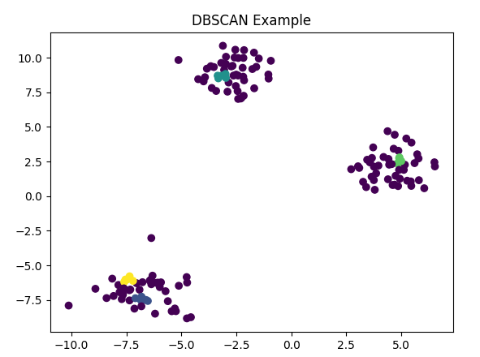
IV. Mô tả các thuật toán nổi bật
3. DBSCAN (Density-Based)
Dựa vào mật độ điểm lân cận (epsilon và min_samples).
Tốt cho cụm có dạng phi tuyến, loại bỏ nhiễu dễ dàng.
Không cần chọn số cụm trước.
from sklearn.datasets import make_blobs
from sklearn.cluster import DBSCAN
import matplotlib.pyplot as plt
X, _ = make_blobs(n_samples=150, centers=3, random_state=42)
db = DBSCAN(eps=0.3, min_samples=5).fit(X)
plt.scatter(X[:,0], X[:,1], c=db.labels_)
plt.title("DBSCAN Example")
plt.show() # Dùng # để chú thích, không dùng //

Slide 8
V. Clustering nâng cao
- Model-based (Gaussian Mixture Models, GMM): cho phép cụm trùng lặp, đánh giá xác suất thuộc về mỗi cụm.
- Fuzzy C-means: điểm dữ liệu có thể “thuộc” nhiều cụm cùng lúc với mức độ khác nhau.
- Lưu ý: Chuẩn hóa dữ liệu trước khi phân cụm, thử nhiều thuật toán/params; trực quan hoá để đánh giá chất lượng.

Slide 9
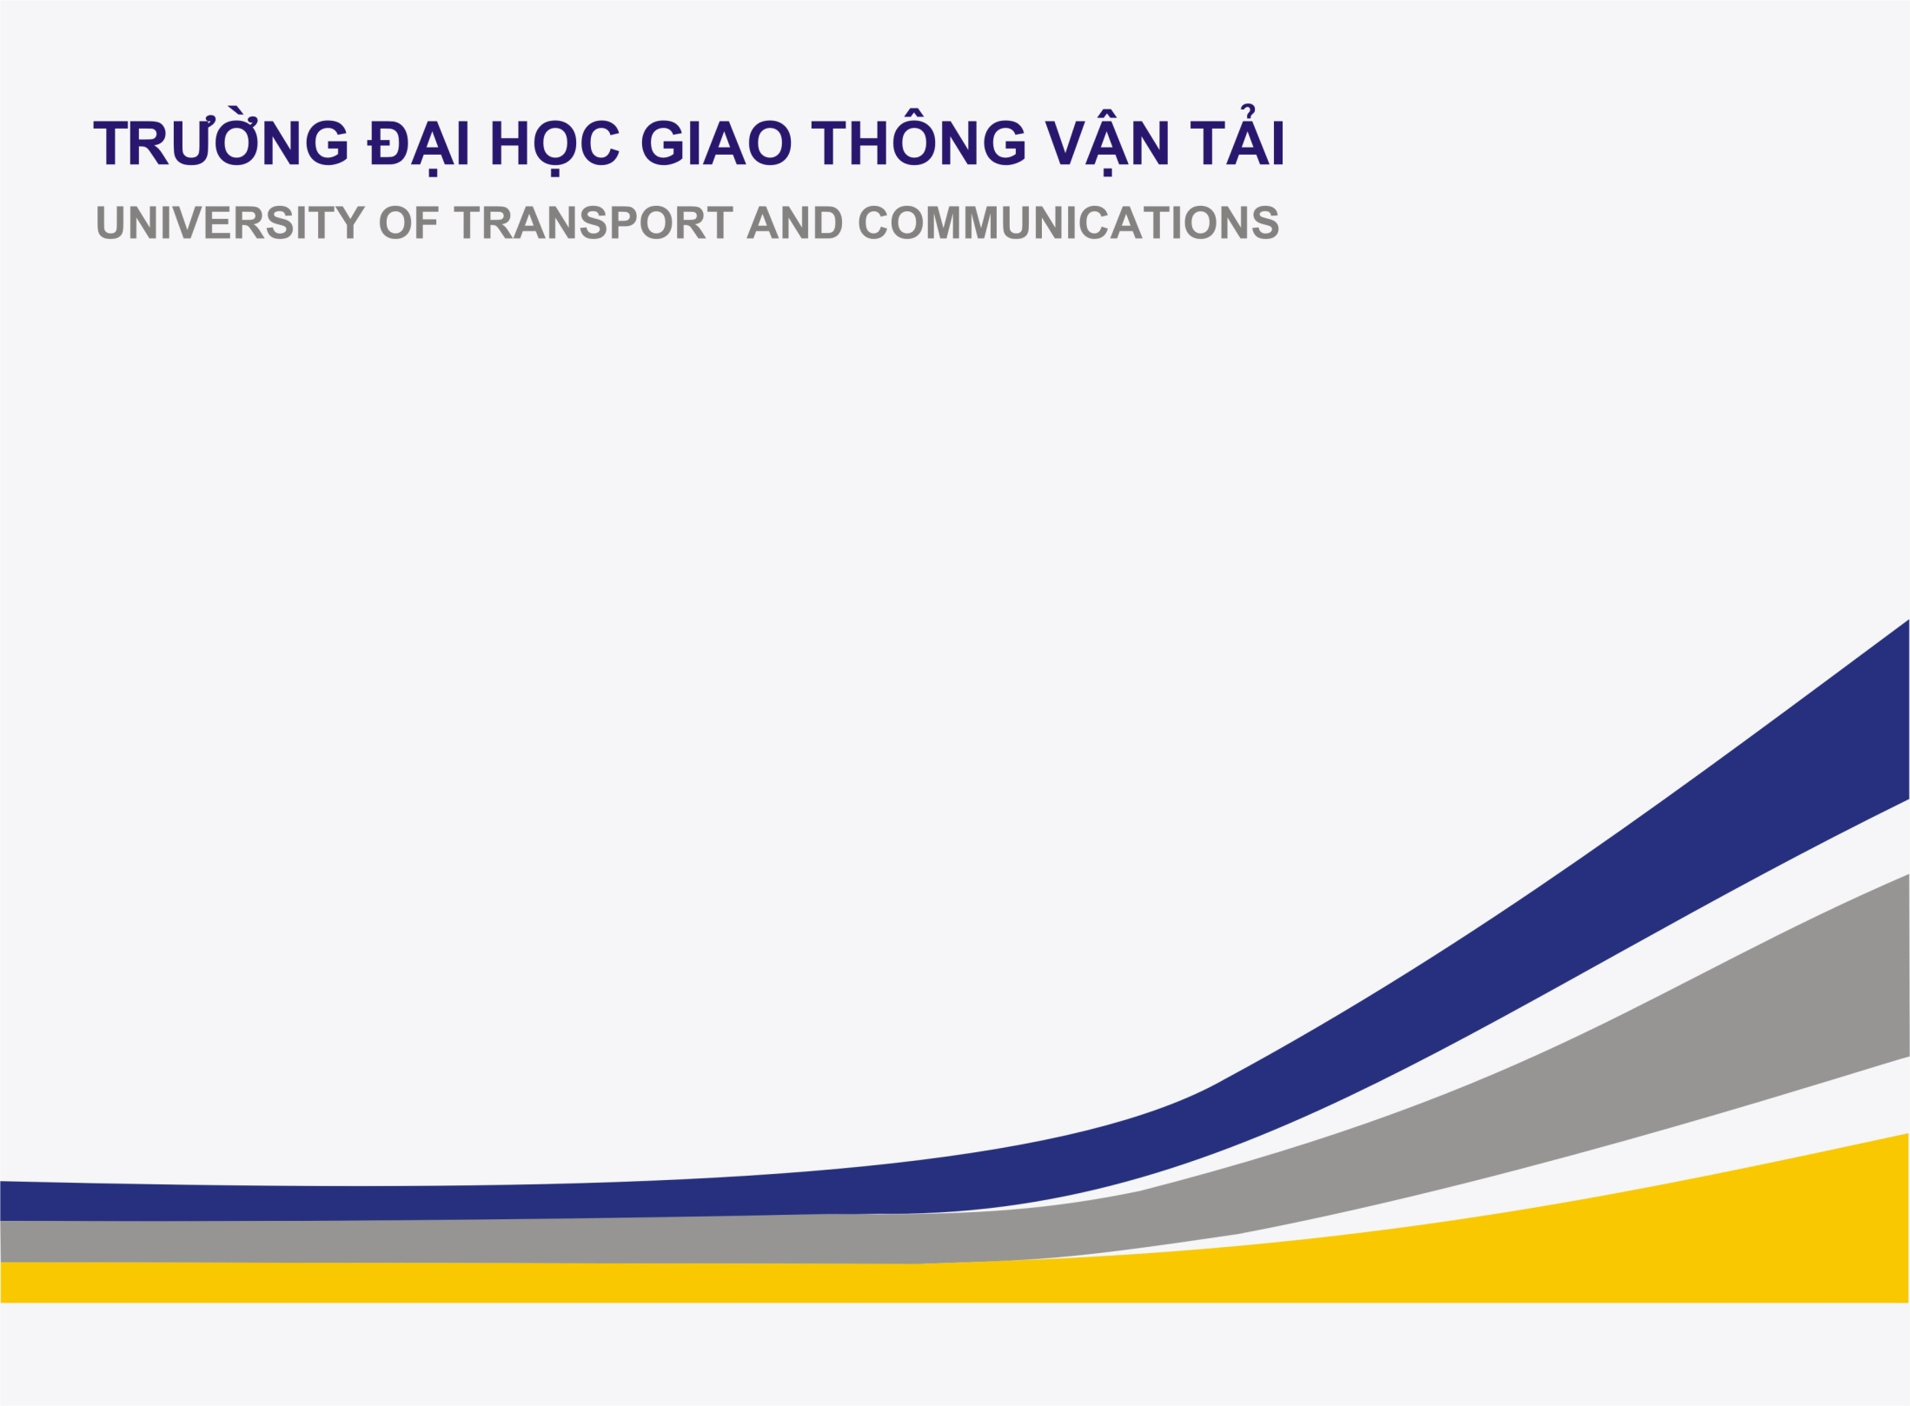
Thank you

